Slide 1

SPELARUTBILDNINGSPLAN
IK RÖSSÖ UDDEVALLA
2026
Mer än bara fotboll

Slide 2
INNEHÅLL
Värdegrund & vision
Spelarutbildningsplanens syfte
Träningsmiljö
Matchmiljö
Spelarutbildningsplanen
  3 mot 3
  5 mot 5
  7 mot 7
  9 mot 9
  11 mot 11
  Grunden
Mer än bara fotboll

Slide 3
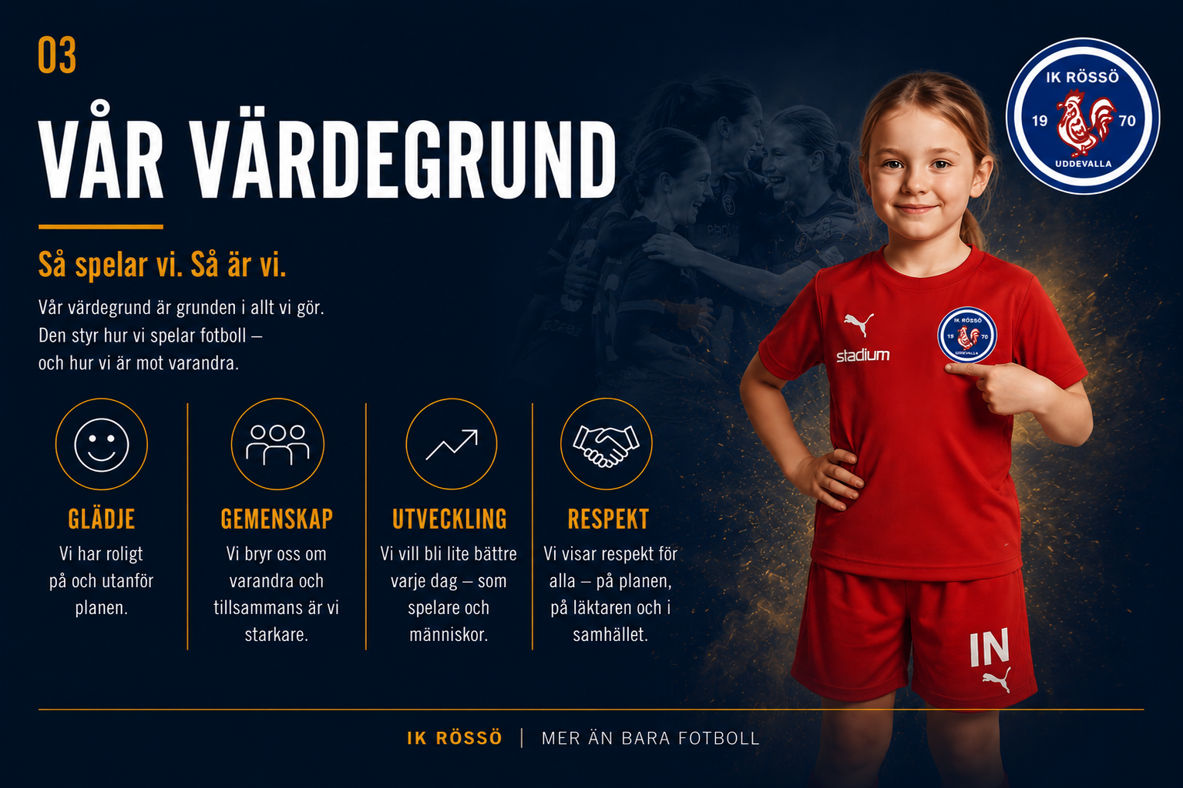
VÄRDEGRUND
Vi jobbar varje dag för en jämställd fotboll, en fotboll där tjejer är lika viktiga som killar. Vi följer barnkonventionen där barnets bästa sätts i första rummet. Alla bereds möjlighet att utvecklas individuellt och i sin egen takt. Vi vill att tjejer ska spela mycket fotboll och hålla på länge. Därför inkluderar vi alla, även de som ser fotboll mer som glädje och gemenskap snarare än en tävling. Vi toppar inga lag under ungdomstiden. Spelarna får speltid efter ambition och träningsnärvaro snarare än förmåga. Vi diskriminerar ingen utifrån hudfärg, religion, etnisk tillhörighet, sexuell läggning, könsöverskridande identitet eller uttryck, funktionsnedsättning, kön eller ålder. Vi uppträder respektfullt mot varandra, motspelare, andra ledare och domare. Vi utbildar våra ledare i detta ledarskap.
Mer än bara fotboll

Slide 4
VISION
År 2030 har kvinnor och flickor samma möjligheter som män och pojkar att spela, tävla och utvecklas som fotbollsspelare fram till och med elitnivå. I Uddevalla är fotbollen prioriterad och har en central plats med hög tillgänglighet till träningsytor och samlingslokaler. Vi har ett representationslag i damallsvenskan.
Mer än bara fotboll

Slide 5
OM SPELARUTBILDNINGSPLANEN
Spelarutbildningsplanen följer SvFF riktlinjer för barn- och ungdomsverksamhet och är den styrande guiden för våra barn och ungdomsledare tillsammans med Playbooken i pedagogiskt lärande.
Spelarutbildningsplanen är ett levande dokument och baseras på synpunkter från ledare och förening gemensamt med basen i SvFF rekommendationer.
Syftet med planen är att våra ledare ska förstå vad spelarna skall träna på i olika åldrar och spelformer och ska agera som ett stöddokument.
SUP:en är riktlinjer som ska följas av förenings ledare och representanter.
Vid tankar om innehållet vänder man sig till Barn-och ungdomsutskottet via info@ikrosso.se
Mer än bara fotboll

Slide 6
SPELARUTBILDNINGSPLANEN – Syfte
Att föreningen har ett gemensamt sätt att spela och träna som genomsyrar verksamheten och dess värdegrund.
Detta förväntas öka chanserna att…
…spelare utvecklas och blir bättre
…spelare lättare kan anpassa sig för spel och träning med flera av föreningens lag
…ledare i olika lag smidigare kan samarbeta och hjälpa varandra
…ledare får stöd att planera träningar, matcher och aktiviteter
…ge en tydlig förväntansbild och kravställning på våra ledare och spelare
…säkerställa att vi arbetar med vår värdegrund och visioner
…skapa långsiktigt lärande och att spelare ska hålla på länge med fotboll
…ökad glädje på och vid sidan av planen
Mer än bara fotboll

Slide 7
TRÄNINGSMILJÖ 5-15 år
Dessa beteenden och policys skapar en bra miljö.
Glädje står i centrum i allt vi gör
Vi ska leka fotboll
Alltid berömma positiva beteenden och försök. Få spelarna att våga misslyckas vilket kommer skapa modiga och trygga spelare
Positiva relationer mellan spelare & spelare, ledare & ledare samt ledare & spelare
Individen ska alltid vara i fokus vi ska utbilda varje enskild spelare
Vi ska alltid sträva efter att varje spelare ska ha så mycket boll som möjligt varje träning
Använd gärna samma övningar ofta. Repetition skapar en trygghet för spelarna samt många övningar kan man ha till olika syften genom bara mindre justeringar
Individuella spelarsamtal ska hållas 1-2 gånger om året med spelare från 12 år och uppåt. Det gör att vi bygger relationer och stämmer av hur spelaren trivs, utvecklas och hur fotbollen funkar i kombination med skola och andra aktiviteter. Som hjälpmedel finns färdiga mallar för olika åldrar.
Mer än bara fotboll

Slide 8
TRÄNINGSMILJÖ – Nivåanpassning
Nivåanpassning
Individen ska vara i centrum
Vi ska i alla åldrar nivåanpassa våra träningar utifrån hur långt varje individ har kommit
Anpassa genom att ge olika utmaningar/instruktioner baserat på hur långt individen har kommit
Nivåindelning:
Görs från 7 mot 7 och uppåt
Vi delar in i olika grupper utifrån hur långt spelarna har kommit just nu för att utmana dem på rätt nivå i samma övningarna men olika progressioner eller anpassningar.
Vi nivåindelar tidsmässigt max 2/3 av en träning
Detta ska inte göras varje träning under en vecka
Mer än bara fotboll

Slide 9
TRÄNINGSMILJÖ – Stimulansträning
Träning med yngre lag
Vid önskan av mer träning
Ska ha kontinuerligt träningsnärvaro
Träning med äldre lag
Ska hålla en hög nivå inom sitt eget lag
Ska ha kontinuerlig träningsutveckling
Max 3 spelare per träningstillfälle eller efter överenskommelse
Tränaren avgör vilka som klarar av att hålla nivån uppåt - dialog med spelaren
Klara av att hålla nivån i ett år äldre
Ska var en extra träning och inte ersätta träning eller efter överenskommelse
Förhållningsregler:
Ledarna i lagen sköter kommunikationen mellan varandra om berörda spelare.
Spelare kontaktar sin egna ledare vid intresse av stimulansträning.
Vid behov förs samtal med Barn-och ungdomsutskottet.
9 mot 9 och uppåt erbjuder tränarna stimulansträning för spelare, ej öppen fråga.
7 mot 7 och neråt ska alla erbjudas.
Mer än bara fotboll

Slide 10
TRÄNINGSMILJÖ – Ledare
Förväntningar på våra ledare vid träning
Vara en bra förbild till alla våra barn/ungdomar
Följa vår SUP, värdegrund och policys
Vi skall visa domaren, ledare och motståndare respekt
Berömma och förstärka positiva beteenden, inte resultat eller utfall
Vara välplanerad och i tid till träning, match och andra aktiviteter
Bära tilldelade ledarkläder vid alla samlingar som rör IK Rössö
Bemöta och behandla alla med en positiv attityd
Hälsar och bemöter alla med respekt, ledare, föräldrar och spelare
Hälsa på varje enskild spelare när de kommer till träning, match och annan aktiviteter
Tränarna för varje lag ska tillsammans med sitt lag komma fram till ”spelregler” för tränings-och matchmiljö
Mer än bara fotboll

Slide 11
MATCHMILJÖ
Dessa beteenden och policys vill vi ha för att skapa en bra miljö.
Föreningen skapar ett gemensamt sätt att få en bra miljö får våra barn och ungdomar att spela match i.
Alltid fokus på prestation och inte på resultat
Berömma positiva beteenden och försök
Vi lägger fokus på temat vi haft under veckan
Ledaren har en mer passiv roll. Ger korta och få instruktioner under matchen för att spelarna själva ska få fatta egna beslut. Sedan hjälper vi spelarna att reflektera över sina beslut i efterhand.
Under säsongen ska alla ha erbjudits lika många matcher
Samtliga spelare som blir kallade till match ska erbjudas minst halva matchen
Börjar du som ny spelare utan förkunskaper i 7 mot 7 eller uppåt skall du träna ca 2 månader innan matchspel erbjuds. Vid tidigare erfarenhet så är det upp till tränaren att avgöra detta. Rekommendation är 2-4 veckor – dialog med spelaren.
Samarbete över laggränser för att ge alla spelare en så bra matchmiljö som möjligt. Både uppåt och neråt.
Se/bekräfta varje spelare vid varje byte. T.ex. high five och ord
Mer än bara fotboll

Slide 12
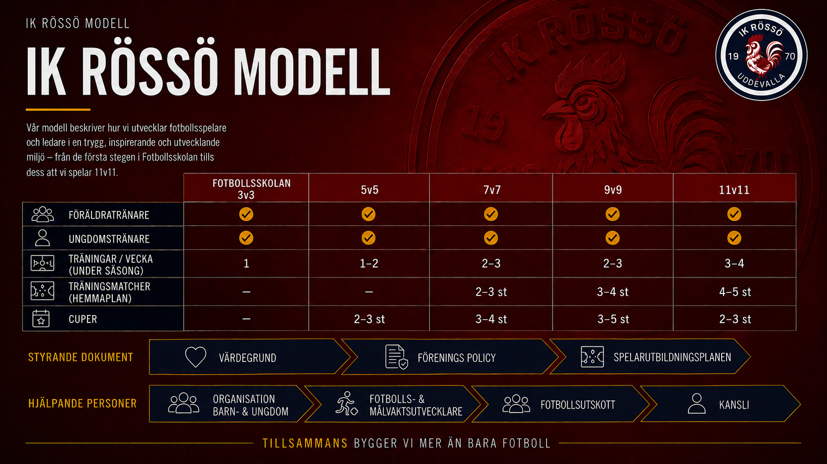



Slide 13
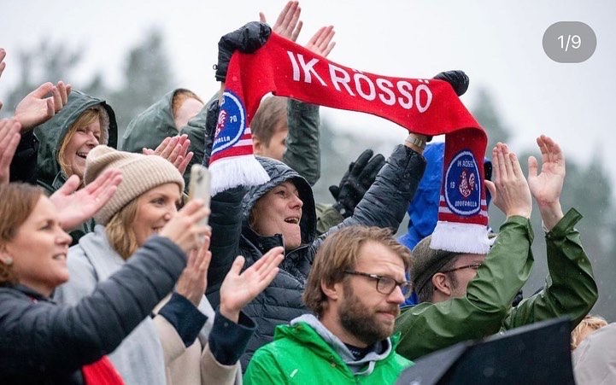
FÖRÄLDER I IK RÖSSÖ
Detta är att vara en del av våran ideella förening.
Dessa förväntningar har vi på dig som förälder i IK Rössö.
Alltid stötta sitt barn på ett positivt sätt
Vara en del av något utskott kring föräldrateamet
Inte betala spelare/lag för antal mål, prestation mm.
På match ska föräldrar stå på motsatt sida om båsen
Heja på spelare och inte coacha dem, endast positiva hejarrop
Föräldrar ska visa domaren, ledare och motståndare respekt
Heja på alla spelare
Ställa upp med att stå kiosk, som domarstödjare, städdagar och föreningens försäljningar. Detta för att ditt barn ska få en så bra föreningsmiljö som möjligt.
Se till att sina barn kommer till och ifrån träning/match och lämna svar på kallelser i god tid
Mer än bara fotboll

Slide 14
FÖRÄLDRATEAM
  Tränare/ledare
Planera och genomföra träningar, coacha vid match och närvaroregistrera.
Tillsammans med övriga i ledarteamet ansvara för matchuttagningar, planera och genomföra cuper och andra relationsbyggande aktiviteter genom säsongen.
Närvara vid föreningens utbildningar och aktiviteter.
  Lagledare
Lagledare ansvarar för administrativa uppgifterna, så som Fogis, anmäla seriespel/cuper, bokning och avbokning av träningar och matcher. Information & utskick till föräldrar och domarbokning.
  Försäljningsgrupp
Innebär att ha kontakt med föreningens gemensamma försäljningar samt lagets egna försäljningar och intäktsdrivande aktiviteter.
Tränare och ledare ska inte ingå i denna.
  Kontaktperson
Uppdraget innebär att representera laget mot barn- & ungdomsutskottet. Personerna engagerar sig i föreningens frågor kring barn-och ungdomsutveckling och ingår helst i Barn-och ungdomsutskottet.
Tränare och ledare ska inte ingå i den här gruppen.
Tävlingsgrupp
  I detta team ingår alla föräldrar som inte tagit på sig någon av ovanstående roller runt laget. Uppdraget innebär att se till att våra seriematcher, cuper, sammandrag på hemmaplan fungerar på bästa sätt.
  Tränare och ledare ska inte ingå i denna.
Våra utskott
LAGET
Tränare/
ledare
Lagledare
Försäljnings-grupp
Kontaktperson mot Barn-och ungdom
Tävlingsgrupp

Slide 15
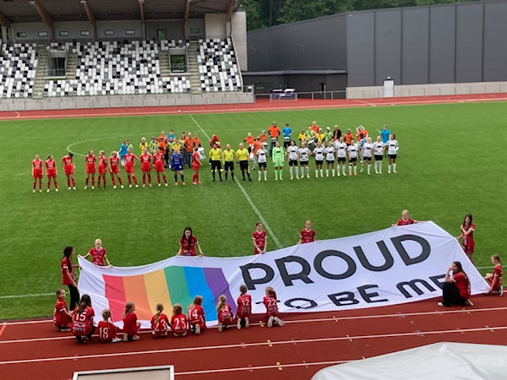
SPELARUTBILDNINGSPLAN
IK RÖSSÖ UDDEVALLA
Mer än bara fotboll

Slide 16
3 mot 3
(6 – 7 år)
Mer än bara fotboll

Slide 17
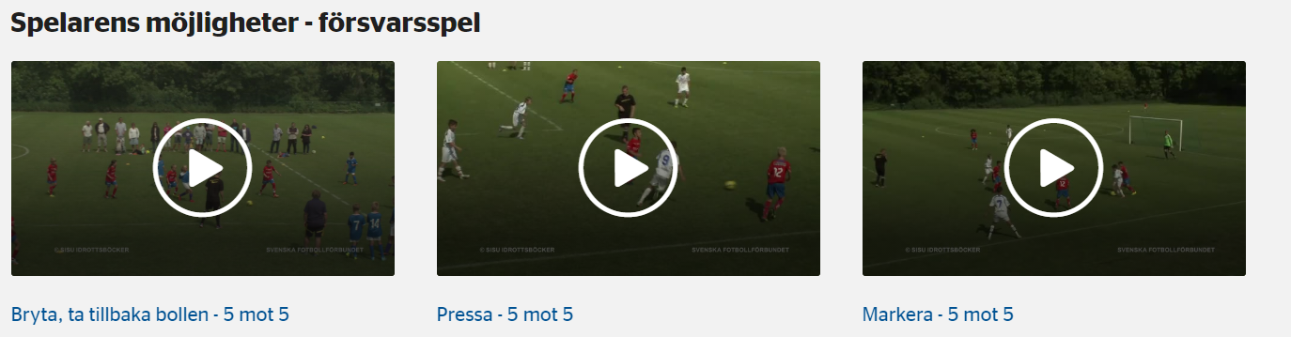
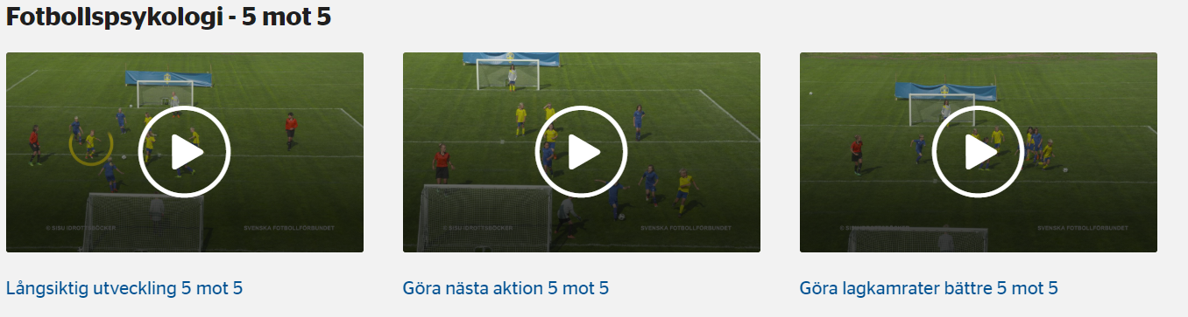
FOKUS
SUP – 5 mot 5
Anfallsspel
Försvarsspel
Laget
Spelaren
Driva
Vända
Skjuta
Bryta
Målvakten
Rulla bollen
Kasta bollen
Fånga
Fotbollsfys
Rulla, kasta och fånga bollen. Koordinationsövningar med boll, stafetter och hinderbanor.
Fifa 11+ Kids
Mer än bara fotboll
Notes:
Visa hur spelarna möjligheter eller antalet saker de kan göra ökar med ålder/spelform.
Poängtera att inget försvinner utan att verktygslådan fylls på med fler saker.
Animering 1: 3 mot 3
Animering 2: 5 mot 5
Animering 3: 7mot 7
Animering 4: 9 mot 9 och 11 mot 11
OBS! Inga nya färdigheter i 11 mot 11. Däremot utveckla färdigheterna.

Slide 18
INNEHÅLL
SUP – 3 mot 3
Vi vill skapa en nyfikenhet för fotbollen då det är deras första år. Detta gör vi genom mycket lek
Glädje och lek är centralt på varje träning och sammankomst
Vi ska alltid sträva efter ”JAG och bollen” – sträva efter att alla har varsin boll hela träningen
Bollkontroll och koordination
Undvik långa köer, MAX 3-4 spelare i kö
Bollen ska alltid vara med i varje övning
1-2 träningar under säsong. Valfritt innan/efter säsong
Minst 1 ledare per max 7 spelare
Inomhus på höst/vinter, utomhus på vår/sommar
Vid match:
Alla ska spela lika mycket
Rekommenderat: 1-3 avbytare (MAX 4)
Mer än bara fotboll

Slide 19
TRÄNINGSINNEHÅLL – Uppbyggnad av träning
SUP – 3 mot 3
Planering av träningar ska vara utifrån Spelarutbildningsplanens fokus.
Vi ska bygga våra träningar och våra övningar kring nedan tre frågor.
VAD ska vi träna på?
Exempel på "VAD" kan vara Driva.
VARFÖR tränar vi på det?
Exempel: För att kunna ta bollen framåt i plan samt öka bollkontrollen.
HUR utför vi det?
Exempel: På olika sätt driva bollen åt olika håll. Genom att använda fotsulan, insidan, utsidan OSV.
SvFF: Skapa och gör dina egna övningar HÄR. - https://ovningsbanken.svenskfotboll.se.
SportAdmin: https://kansli.sportadmin.se/traningsplanering/ovningsbank
Mer än bara fotboll

Slide 20
TRÄNINGSINNEHÅLL – Uppbyggnad av träning
SUP – 3 mot 3
45-60 min.
Förberedelseträning/uppvärmning – ska bli varma, Fifa 11 + kids samt lek
15 - 20 MIN
Spel – Matchlika situationer, spelarna ska ta många beslut.
1 mot 1, 2 mot 2, 3 mot 3.
30 - 40 MIN
Mer än bara fotboll

Slide 21
5 mot 5
(8 – 9 år)
Mer än bara fotboll

Slide 22
FOKUS
SUP – 5 mot 5
Anfallsspel
Försvarsspel
Laget
Spelbarhet
Spelaren
Driva
Vända
Skjuta
Passa
Ta emot bollen
Utmana, finta, dribbla
Bryta
Pressa
Målvakten
Rulla bollen
Kasta bollen
Fånga
Kasta sig
Fotbollsfys
Koordinationsövningar med och utan boll, stafetter och annan lek.
Fifa 11+ Kids
Mer än bara fotboll
Notes:
Visa hur spelarna möjligheter eller antalet saker de kan göra ökar med ålder/spelform.
Poängtera att inget försvinner utan att verktygslådan fylls på med fler saker.
Animering 1: 3 mot 3
Animering 2: 5 mot 5
Animering 3: 7mot 7
Animering 4: 9 mot 9 och 11 mot 11
OBS! Inga nya färdigheter i 11 mot 11. Däremot utveckla färdigheterna.

Slide 23
INNEHÅLL
SUP – 5 mot 5
Glädje och lek är centralt på varje träning och sammankomst
Vi ska alltid sträva efter ”JAG och bollen” – sträva efter att alla har varsin boll hela träningen
Vi ska utifrån våra temaveckor när vi planerar veckans träningsinnehåll
Bollkontroll och koordination
Undvik långa köer, MAX 3-4 spelare i kö
Få spelarna att ta många egna beslut och få dem att reflektera om deras beslut
Bollen ska alltid vara med i varje övning
1-2 träningar under säsong. Valfritt innan/efter säsong
Minst 1 ledare per max 7 spelare
Inomhus på höst/vinter, utomhus på vår/sommar
Vid match:
Vi strävar efter att alla ska spela på alla positioner
Alla ska spela lika mycket
Rekommenderat: 1-4 avbytare (MAX 4)
Alltid sträva efter jämna matcher
Mer än bara fotboll

Slide 24
TRÄNINGSINNEHÅLL – Temaveckor
SUP – 5 mot 5
Temaveckor
Vi jobbar med temaveckor. Varje tema pågår i 2 veckor rullande.
Tema 1: Tekniska färdigheter ( Spelaren/målvakt)
- Driva, Vända, Skjuta, förhindra/rädda avslut
Tema 2: Passning & mottag (Spelaren)
- Passa, Ta Emot & Spelbarhet.
Tema 3: Valfri vecka (endast 1 vecka)
Exempel:
Vecka 1 & 2: Tekniska färdigheter
Vecka 3 & 4: Passning & mottag
Vecka 5: Valfritt
Vecka 6 & 7: Tekniska färdigheter
Vecka 8 & 9: Passning & mottag
Vecka 10: Valfritt
Mer än bara fotboll

Slide 25
TRÄNINGSINNEHÅLL – Uppbyggnad av träning
SUP – 5 mot 5
Planering av träningar ska var utifrån temaveckorna och Spelarutbildningsplanen.
Vi ska bygga våra träningar och våra övningar kring nedan tre frågor.
VAD ska vi träna på?
Exempel: Passning och Mottag. – Passning
VARFÖR tränar vi på det?
Exempel: För att kunna anpassa kraften i passningarna på olika avstånd.
HUR utför vi det?
Exempel: Spänn foten, pendla igenom ordentligt, träffa bollen mitt på med bredsidan. Ju längre passning, desto mer
pendlar vi för det ger mer kraft. Ju närmare desto mindre.
SvFF: Skapa och gör dina egna övningar HÄR. - https://ovningsbanken.svenskfotboll.se.
SportAdmin: https://kansli.sportadmin.se/traningsplanering/ovningsbank
Mer än bara fotboll

Slide 26
TRÄNINGSINNEHÅLL – Uppbyggnad av träning
SUP – 5 mot 5
60-75 min.
Förberedelseträning/uppvärmning – ska bli varma
Teknik, Fifa 11 + kids, lek
15 - 20 MIN
Färdighetsövning - Spelförståelse, spelarna ska ta många beslut.
15 - 20 MIN
Spel – Matchlika situationer, spelarna ska ta många beslut.
1 mot 1, 2 mot 2, 3 mot 3, 4 mot 4
30 - 35 MIN
Mer än bara fotboll

Slide 27
7 mot 7
(10 – 12 år)
Mer än bara fotboll

Slide 28
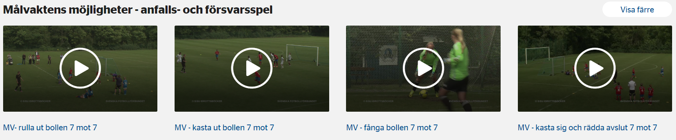
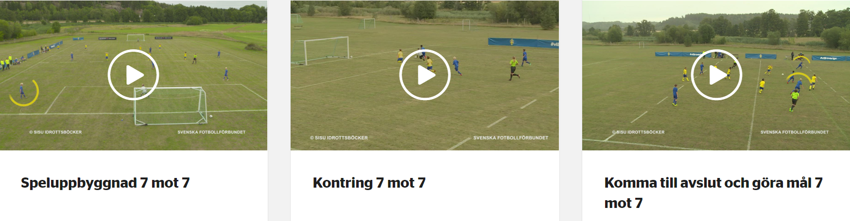
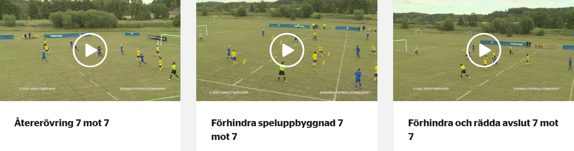
SUP – 7 mot 7
SPELARKUNSKAPER
Anfallsspel
Försvarsspel
Laget
Spelbarhet
Speldjup
Spelbredd
Spelavstånd
Försvarssida
Täckning
Positionering
Djupledsspel
Spelvändning
Uppflyttning
Väggspel
Överlappning
Nedflyttning
Uppflyttning
Spelaren
Passa
Ta emot bollen
Utmana, finta, dribbla
Tackla
Driva
Vända
Skjuta
Bryta
Pressa
Markera
Målvakten
Bryta djupledspassning
Beslutsfatta
1V1
Rulla bollen Spel med fötterna
Kasta bollen
Positionering
Fånga
Kasta sig
Palming
Fotbollsfys
Koordinationsövningar med och utan boll, stafetter och annan lek.
Fifa 11+ Kids + knäkontroll + Malin Boltorp
Notes:
Visa hur spelarna möjligheter eller antalet saker de kan göra ökar med ålder/spelform.
Poängtera att inget försvinner utan att verktygslådan fylls på med fler saker.
Animering 1: 3 mot 3
Animering 2: 5 mot 5
Animering 3: 7mot 7
Animering 4: 9 mot 9 och 11 mot 11
OBS! Inga nya färdigheter i 11 mot 11. Däremot utveckla färdigheterna.

Slide 29
INNEHÅLL
SUP – 7 mot 7
Vi ska ha GLÄDJEN i centrum.
Ska alltid sträva efter ”Vi och bollen” vilket är att ha så mycket boll per spelare som möjligt.
Vi ska utifrån våra temaveckor planera veckans träningsinnehåll.
Undvik långa köer, MAX 3-4 spelare i kö.
Få spelarna att ta många egna beslut och få dem att reflektera deras beslut.
Bollen ska alltid vara med i varje övning.
Minst 2, max 3 träningar/veckan under säsong. 1-2 träningar/veckan innan/efter säsong
Alla spelare ska ges möjlighet att träna/spela på alla positioner
Tränarna ska gå igenom spelidén med spelarna
Minst 1 ledare per max 7 spelare
Vid match:
Alla ska få möjligheten att vara kapten
Minst 2 positioner/match/spelare
Alla ska spela lika mycket
Rekommenderat: 2-3 avbytare
Alltid sträva efter jämna matcher
Mer än bara fotboll

Slide 30
TRÄNINGSINNEHÅLL – Temaveckor
SUP – 7 mot 7
Temaveckor
Vi jobbar med temaveckor. Varje tema pågår i 2 veckor.
Tema 1: Tekniska färdigheter (Spelaren)
- Driva, Vända, Skjuta, Passa, Ta emot boll
Tema 2: Speluppbyggnad / Förhindra speluppbyggnad (Laget)
- Spelbarhet, Speldjup, Spelbredd, Spelavstånd & Positionering
Tema 3: KTAGM – Komma Till Avslut Göra Mål (Laget)
- Djupledsspel, Uppflyttning, Spelvändning, Utmana, Finta och Dribbla
Tema 4: Valfri vecka (endast 1 vecka)
Exempel:
Vecka 1 & 2: Tekniska färdigheter
Vecka 3 & 4: Speluppbyggnad/Förhindra speluppbyggnad
Vecka 5 & 6: KTAGM
Vecka 7: Valfritt
Vecka 8 & 9: Tekniska färdigheter
Vecka 10 & 11: Speluppbyggnad/Förhindra speluppbyggnad
Vecka 12 & 13: KTAGM
Vecka 14: Valfritt
Mer än bara fotboll

Slide 31
TRÄNINGSINNEHÅLL – Uppbyggnad av träning
SUP – 7 mot 7
90 min.
Förberedelseträning/uppvärmning – ska bli varma
Teknik, Fifa 11 + kids, lek
15-20 min
Färdighetsövning – Teknik, mycket Repetition
15-20 min
Spelövning - Spelförståelse, spelarna ska ta många beslut.
15 - 20 min
Spel – Matchlika situationer, spelarna ska ta många beslut.
Sätt in arbetssätt
3v3, 4v4, 5v5
30 - 35 min
Mer än bara fotboll

Slide 32
TRÄNINGSINNEHÅLL – Uppbyggnad av träning
SUP – 7 mot 7
Planering av träningar ska var utifrån temaveckorna och Spelarutbildningsplanen.
Vi ska bygga våra träningar och våra övningar kring nedan tre frågor.
VAD ska vi träna på?
Exempel: Komma till avslut göra mål – utmana, finta, dribbla
VARFÖR tränar vi på det?
Exempel: För att bli bättre en mot en.
HUR utför vi det?
Exempel: 1. Driv bollen med fart.
2. Gör finten 1-1,5 meter ifrån motspelare
3. Tempoväxling för att ta oss förbi motspelare
SvFF: Skapa och gör dina egna övningar HÄR. https://ovningsbanken.svenskfotboll.se.
SportAdmin: https://kansli.sportadmin.se/traningsplanering/ovningsbank
Mer än bara fotboll

Slide 33
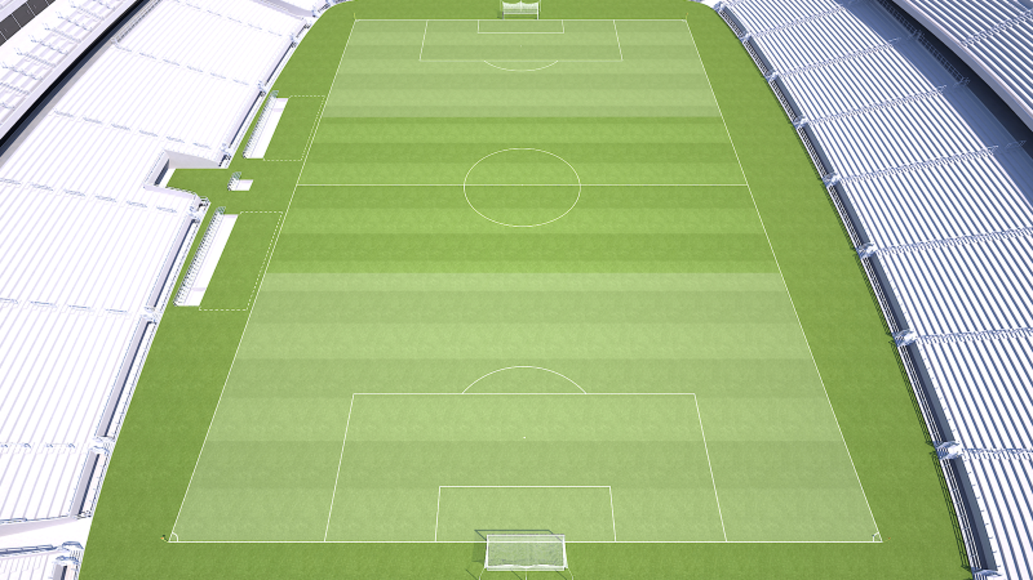
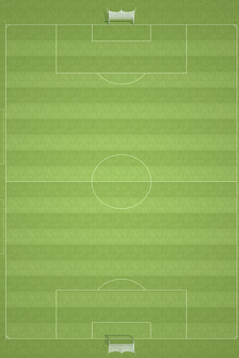

PLANENS INDELNING
SUP – 7 mot 7
BOLLSIDA/ICKE BOLLSIDA
KORRIDORER (år 3)
YTTRE
KORRIDOR
INNRE
KORRIDOR
CENTRAL
KORRIDOR
INNRE
KORRIDOR
YTTRE
KORRIDOR
BOLLSIDA
ICKE BOLLSIDA
Mer än bara fotboll

Slide 34
SPELUPPBYGGNAD
SUP – 7 mot 7
Arbetssätt – Vi ska ta bollen framåt lagdel för lagdel.
MV till backar, backar till mittfält och mittfält till forwards.
Vi anfaller alltså med alla våra spelare.
Vi strävar efter att ha så många spelare som möjligt halvt rättvänd eller rättvänd.
Ska sträva efter att alltid uppfylla Grundförutsättningarna i Anfallsspel:
Spelbredd
Spelbarhet
Spelavstånd
Speldjup
Formation: MV-2-3-1
Våga att göra det svåra och INTE ta den lätta vägen.
MV ska inte skjuta ut bollen.
Sträva efter att alltid ha bollen längs marken.
Undvik i största möjliga mån att rensa bort bollen!
Mer än bara fotboll
Notes:
Baka ner den så den är super lätt att följa!!!

Slide 35
ANFALLSSPEL
SUP – 7 mot 7
Arbetssätt – KTAGM (Komma till avslut göra mål).
Vi vill avsluta inne eller strax utanför straffområdet.
Vi strävar efter att hålla ihop laget så vi både har passningsalternativ framåt och bakåt.
MV flyttar med en bit upp för att vara redo på en omställning.
Vid trångt på en kant ska vi försöka spelvända till andra.
Vi strävar efter att ha så många spelare som möjligt halvt rättvänd eller rättvänd.
Vi ska sträva efter att använda olika Anfallsvapen:
Utmana, Finta & Dribbla
Väggspel
Överlapp
Djupledsspel
Formation: MV-2-3-1
Sträva efter att alltid ha bollen längs marken.
Mer än bara fotboll
Notes:
Baka ner den så den är super lätt att följa!!!

Slide 36
FÖRSVARSSPEL
SUP – 7 mot 7
Arbetssätt – Förhindra Speluppbyggnad
Vi vill hålla ihop laget så motståndarna inte kan spela igenom oss.
Vi strävar efter att ha motståndarna framför och utanför oss.
Vi försvar alltså med alla våra spelare.
Vi vill pressa motståndarna högt och strävar efter att vinna bollen så högt upp i plan som möjligt.
Vi vill börja implementera Direkt återerövring vid bolltapp.
Vi vill börja implementera zonförsvar och korridor (år 3)
Ska sträva efter att använda kollektiva försvarsmetoder så som:
Nedflyttning
Uppflyttning
Vi ska jobba med olika Grundförutsättningar i Försvarsspelet så som:
Markering
Press
Formation: MV-2-3-1
Mer än bara fotboll
Notes:
Baka ner den så den är super lätt att följa!!!

Slide 37
FÖRSVARSSPEL
SUP – 7 mot 7
Arbetssätt – Förhindra / Rädda avslut
Vi vill hålla ihop laget så motståndarna inte kan spela igenom oss.
Vi strävar efter att ha motståndarna framför oss eller utanför oss.
Vi Försvarar alltså med alla våra spelare.
Vi vill undvika att motståndarna kommer till avslut i straffområdet.
Formation: MV-2-3-1
Mer än bara fotboll
Notes:
Baka ner den så den är super lätt att följa!!!

Slide 38
9 mot 9
(13 – 14 år)
Mer än bara fotboll

Slide 39
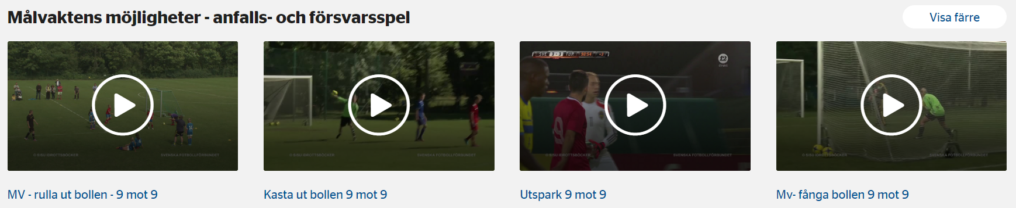
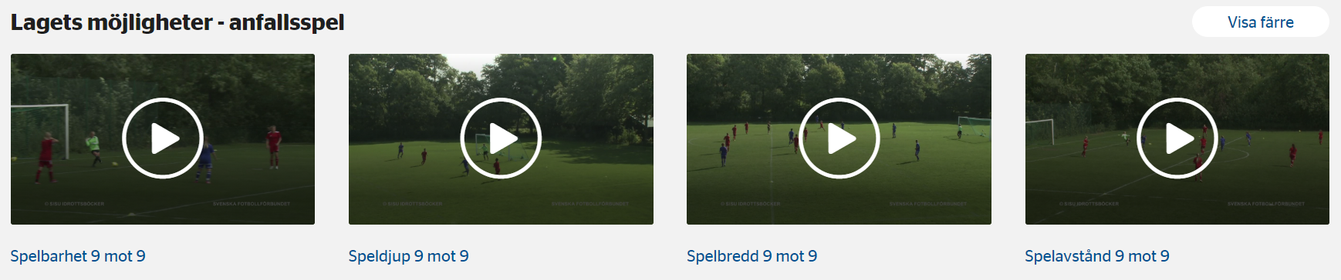
SUP – 9 mot 9
SPELARKUNSKAPER
Anfallsspel
Försvarsspel
Laget
Spelbarhet
Speldjup
Spelbredd
Spelavstånd
Försvarssida
Täckning
Understöd
Positionering
Djupledsspel
Spelvändning
Uppflyttning
Väggspel
Överlappning
Avledande rörelse
Nedflyttning
Uppflyttning
Överflyttning
Centrering
Spelaren
Passa
Ta emot bollen
Utmana, finta, dribbla
Nicka
Tackla
Nicka
Blockera
Driva
Vända
Skjuta
Bryta
Pressa
Markera
Målvakten
49/51 - principen
Positionering
Upphopp (fånga/boxa)
Rulla bollen Spelutbyggnad
Kasta bollen Spel bakom backlinjen
Utspark
Fånga
Kasta sig
Block/reaktion
Fotbollsfys
Koordinationsövningar med boll, stafetter och annan lek. Löpningar med Hastighet och rikstingsförändringar.
Parövningar med den egna kroppen som belastning
FIFA 11+ & Knäkontroll + Malins övningar
Mer än bara fotboll
Notes:
Visa hur spelarna möjligheter eller antalet saker de kan göra ökar med ålder/spelform.
Poängtera att inget försvinner utan att verktygslådan fylls på med fler saker.
Animering 1: 3 mot 3
Animering 2: 5 mot 5
Animering 3: 7mot 7
Animering 4: 9 mot 9 och 11 mot 11
OBS! Inga nya färdigheter i 11 mot 11. Däremot utveckla färdigheterna.

Slide 40
INNEHÅLL
SUP – 9 mot 9
Vi ska ha GLÄDJEN i centrum.
Vi ska utifrån våra temaveckor planera veckans träningsinnehåll.
Undvik långa köer, MAX 3-4 spelare i kö.
Få spelarna att ta många egna beslut och få dem att reflektera deras beslut.
Bollen ska alltid vara med i varje övning.
2-3 Träningar under säsong. 1-2 träningar Innan/Efter säsong
Alla spelare ska erbjudas att träna/spela på minst 2 positioner (främja att hantera så många positioner som möjligt)
Tränarna ska gå igenom spelidén och positioner med spelarna
Minst 1 ledare per max 8 spelare
Vid match:
Alla ska erbjudas att vara kapten
Minst 2 positioner/match/spelare
Alla ska spela lika mycket
Rekommenderat: 2-3 avbytare
Alltid sträva efter jämna matcher
Mer än bara fotboll

Slide 41
TRÄNINGSINNEHÅLL – Temaveckor
SUP – 9 mot 9
Temaveckor
Vi jobbar med temaveckor. Varje tema pågår i 1-2 veckor.
Tema 1: Speluppbyggnad (Laget)
- Spelbarhet, Speldjup, Spelbredd, Spelavstånd & Positionering
Tema 2: Förhindra speluppbyggnad & FRA, Förhindra Rädda Avslut (Laget)
- Press, Täckning, Nedflyttning, Uppflyttning, Överflyttning & Centrering
Tema 3: KTAGM – Komma Till Avslut Göra Mål (Laget)
- Djupledsspel, Uppflyttning, Spelvändning, Utmana, Finta och Dribbla
Tema 4: Valfri vecka (endast 1 vecka)
Målvakter skall erbjudas specialistträning 1-2 träningar/vecka.
Exempel:
Vecka 1 & 2: Speluppbyggnad
Vecka 3 & 4: Förhindra speluppbyggnad & FRA
Vecka 5 & 6: KTAGM
Vecka 7: Valfritt
Vecka 8 & 9: Speluppbyggnad
Vecka 10 & 11: Förhindra speluppbyggnad & FRA
Vecka 12 & 13: KTAGM
Vecka 14: Valfritt
Mer än bara fotboll

Slide 42
TRÄNINGSINNEHÅLL – Uppbyggnad av träning
SUP – 9 mot 9
90 min.
Förberedelseträning/uppvärmning – ska bli varma
Teknik, Fifa 11, knäkontroll, Malins övningar
15-20 min
Färdighetsövning – Teknik, mycket Repetition
15-20 min
Spelövning - Spelförståelse, spelarna ska ta många beslut.
Sätt in arbetssätt.
25 min
Spel – Matchlika situationer, spelarna ska ta många beslut.
Sätt in arbetssätt
3v3, 4v4, 5v5, 6v6 – komplettera med 7v7, 8v8, 9v9
30 - 35 min
Mer än bara fotboll

Slide 43
TRÄNINGSINNEHÅLL – Uppbyggnad av träning
SUP – 9 mot 9
Planering av träningar ska var utifrån temaveckorna och Spelarutbildningsplanen.
Vi ska bygga våra träningar och våra övningar kring nedan tre frågor.
VAD ska vi träna på?
Exempel: Komma till avslut göra mål – Värdera hur vi ska ta oss in i Golden Zone
VARFÖR tränar vi på det?
Exempel: För att på olika sätt kunna komma in i Golden Zone och göra mål beroende på var det finns yta
HUR utför vi det?
Exempel: Genom ta oss runt motståndarna om de står centralt och kommer till inlägg.
Eller genom genombrott centralt om de står brett.
SvFF: Skapa och gör dina egna övningar HÄR. https://ovningsbanken.svenskfotboll.se.
SportAdmin: https://kansli.sportadmin.se/traningsplanering/ovningsbank
Mer än bara fotboll

Slide 44
PLANENS INDELNING
SUP – 9 mot 9
TREDJEDELAR
KORRIDORER
SPELYTOR
ZONER
CENTRAL TREDJEDEL
MV
ASSIST
ZONE
GOLDEN
ZONE
ASSIST
ZONE
SPELYTA 3
BAKOM MOTSTÅNDARNAS BACKAR
SISTA TREDJEDELEN
ASSIST
ZONE
MB
MB
YTTRE
KORRIDOR
INNRE
KORRIDOR
CENTRAL
KORRIDOR
INNRE
KORRIDOR
YTTRE
KORRIDOR
SPELYTA 2
BAKOM MOTSTÅNDARNAS MITTFÄLT
YM
CM
CM
YM
SPELYTA 1
BAKOM MOTSTÅNDARNAS FORWARDS
FW
ASSIST
ZONE
FW
FÖRSTA TREDJEDELEN
UTGÅNGSYTA
FRAMFÖR MOTSTÅNDARNAS FORWARDS
ASSIST
ZONE
GOLDEN
ZONE
ASSIST
ZONE
Mer än bara fotboll

Slide 45
ANFALLSSPEL
SUP – 9 mot 9
Spelyta 3
MV
Arbetssätt – Speluppbyggnad
Utgångsyta– (Framför motståndarnas Anfallare)MV startar med boll.
Spelyta 1- (Mellan motståndarnas Anfallare & Mittfält) Vi arbetar med speluppbyggnad och spelar oss förbi deras press och tar oss uppåt i plan.
Spelyta 2 – (Mellan motståndarnas Mittfält & Backar) Vi etablerar spel och går framåt när vi får läge.
Spelyta 3 (Bakom motståndarnas Backar)– Vi tar oss in i Assist zon samt Golden zon för att KTAGM.
Spelyta 2
MB
MB
Spelyta 1
VM
CM
CM
HM
FW
FW
Utgångsyta
Notes:
Baka ner den så den är super lätt att följa!!!

Slide 46
ANFALLSSPEL
SUP – 9 mot 9
Arbetssätt – Speluppbyggnad
Vi ska anfalla med alla våra spelare.
Vi ska ta oss fram i planen genom variation.
Genom motståndarna
Runt motståndarna
Diagonal, långa & korta passningar
Spelare i alla korridorer
Grundförutsättningarna i Anfallsspel:
Spelbredd
Spelbarhet
Spelavstånd
Speldjup
Inre-Korridor
Inre-Korridor
Yttre-Korridor
Central-Korridor
Yttre-Korridor
Formation: MV-2-3:2-1
FW
8:a
8:a
WB
6:a
WB
Våga att göra det svåra och INTE ta den lätta vägen.
MV ska inte skjuta ut bollen.
Sträva efter att alltid ha bollen längs marken.
Undvik i största möjliga mån att rensa bort bollen!
MB
MB
MV
Mer än bara fotboll
Notes:
Baka ner den så den är super lätt att följa!!!

Slide 47
ANFALLSSPEL
SUP – 9 mot 9
Arbetssätt – Speluppbyggnad
Formation: MV-2-3:2-1
Vi ska sträva efter att våra backar sköter uppspelen → vilket gör att MV alltid rullar ut bollen.
Wingback ska stå för beredd och göra sig spelbar i yttre-korridor.
6:a ska vara spelbar centralt.
8:or gör sig spelbar i inre korridor.
Forward hota med djupledslöpning.
MV ska vara en naturlig del i spelet
Inre-Korridor
Inre-Korridor
Yttre-Korridor
Central-Korridor
Yttre-Korridor
FW
8:a
8:a
6:a
WB
Sträva efter att spela rättvänd eller halvt-rättvänd spelare.
Sträva efter att alltid ha spelare i alla korridorer i uppspelen.
Uppmuntra spelarna att ta meter med bollen genom att driva fram boll.
WB
MB
MB
MV
Mer än bara fotboll

Slide 48
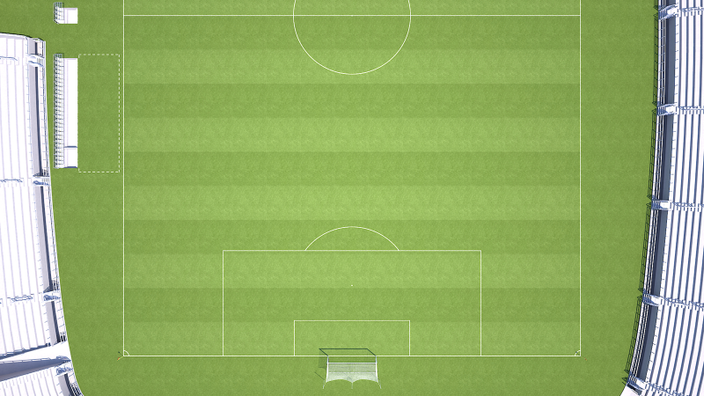
ANFALLSSPEL
SUP – 9 mot 9
Arbetssätt – KTAGM (Komma till avslut göra mål).
Vi ska anfalla med alla våra spelare.
Vi ska ta oss in i Golden zone med variation genom:
Djupledsspel
Överlapp
Avledande rörelse
Utmana, Finta & Dribbla
Väggspel
Inlägg
Vi ska etablera spel och ta fram ta oss framåt när yta finns:
Spelvändningar
Uppflyttning
ASSIT-ZONE
GOLDEN-ZONE
ASSIT-ZONE
ASSIT-ZONE
FW
8:a
8:a
WB
WB
6:a
MB
MB
Mer än bara fotboll

Slide 49
ANFALLSSPEL
SUP – 9 mot 9
Arbetssätt – KTAGM (Komma till avslut göra mål).
Vi ska sträva efter att ta oss in i Assist zone och Golden zone med kontroll.
WingBack ska stå för beredd och göra sig spelbar i yttre-korridor. Våga fylla på framåt.
6:a ska vara spelbar centralt.
8:or gör sig spelbar i inre korridor. Eller hotar i djupled bakom deras ytter back.
Forward hota med djupledslöpning bakom deras backar.
Sträva efter att spela rättvänd eller halvt-rättvänd spelare.
Uppmuntra spelarna att ta meter med bollen genom att driva fram boll när yta finns.
Våga Utmana, Finta & dribbla i en mot en situationer.
ASSIT-ZONE
GOLDEN-ZONE
ASSIT-ZONE
ASSIT-ZONE
FW
8:a
8:a
WB
WB
6:a
MB
MB
Mer än bara fotboll

Slide 50
ANFALLSSPEL
SUP – 9 mot 9
Arbetssätt – KTAGM (Komma till avslut göra mål).
Formation: MV-2-3:2-1
Blir det trångt och vi inte har möjlighet att ta oss in i assist zone eller Golden zone då motståndarna flyttat över ska vi göra spelvändning.
6:a står för speldjup bakåt. Spelvändare.
WingBack på Icke bollsida står för bredd.
8:or gör sig spelbara i spelyta 2.
Forward står för speldjup framåt och även som target i uppspelsfasen.
ASSIT-ZONE
GOLDEN-ZONE
ASSIT-ZONE
FW
8:a
WB
ASSIT-ZONE
8:a
WB
6:a
MB
MB
Mer än bara fotboll

Slide 51
FÖRSVARSSPEL
SUP – 9 mot 9
Arbetssätt – Förhindra speluppbyggnad
Vi jobbar med ett Positionsförsvar.
Vi ska pressa våra motståndare högt och vinna bollen så högt som möjligt.
Vi ska hålla dem utanför och framför oss.
Motståndarna får INTE spela igenom oss.
Vi ska försvar i 3 korridorer.
Grundförutsättningarna Försvarsspel:
Nedflyttning
Uppflyttning
Överflyttning
Centrering
Formation: MV-4-3-1
FW
8:a
6:a
8:a
WB
MB
MB
WB
Mer än bara fotboll
Notes:
Baka ner den så den är super lätt att följa!!!

Slide 52
FÖRSVARSSPEL
SUP – 9 mot 9
Arbetssätt – Förhindra speluppbyggnad
Formation: MV-4-3-1
Forward startar press genom att välja håll och stänga vändningen.
Övriga flyttar över så vi hela tiden försvarar i 3 korridorer..
Vi pressar inifrån och ut. Vi vill ha de ut i yttre korridor..
Här är ett exempel som visar press spelet.
FW
8:a
8:a
6:a
WB
MB
WB
MB
Mer än bara fotboll

Slide 53
KONTRING & ÅTERERÖVRING
SUP – 9 mot 9
Arbetssätt – Kontring
Vi ska i första hand vid bollvinst på offensiv planhalva spela bollen diagonalt framåt.
Finns det INTE möjlighet så prioriterar vi att behålla bollen inom laget med en pass bakåt eller i sidled.
Arbetssätt – Återerövring
Vi ska vid bolltapp på offensiv planhalva jobba med Direkt Återerövring.
Närmast bollhållande spelare sätter press direkt vid boll tapp 2:de, 3:de och 4:de spelare letar markering närmast för att stänga in och vinna boll.
Resterande förbereder sig i OFF/DEF, ifall vi inte lyckas med återerövringen.
Här är ett exempel som visar direkt återerövring.
FW
8:a
8:a
WB
WB
6:a
Mer än bara fotboll
MB
MB
Notes:
Baka ner den så den är super lätt att följa!!!

Slide 54
11 mot 11
(15 – senior)
Mer än bara fotboll

Slide 55
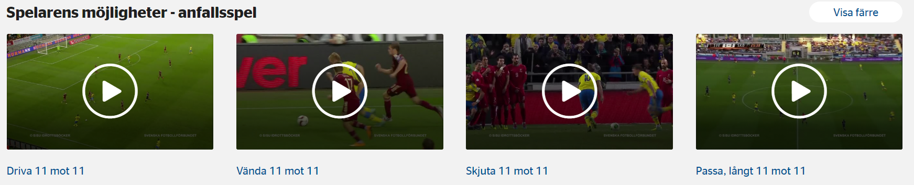
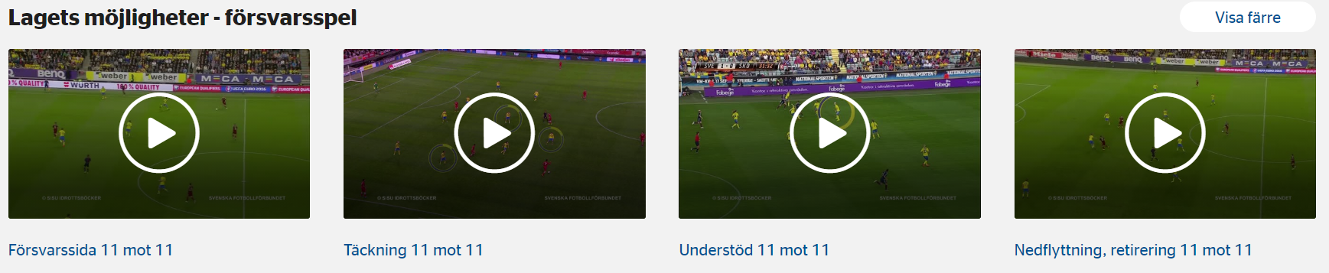
SUP – 11 mot 11
SPELARKUNSKAPER
Anfallsspel
Försvarsspel
Laget
Spelbarhet
Speldjup
Spelbredd
Spelavstånd
Försvarssida
Täckning
Understöd
Positionering
Djupledsspel
Spelvändning
Uppflyttning
Väggspel
Överlappning
Avledande rörelse
Nedflyttning
Uppflyttning
Överflyttning
Centrering
Spelaren
Passa
Ta emot bollen
Utmana, finta, dribbla
Nicka
Tackla
Nicka
Blockera
Driva
Vända
Skjuta
Bryta
Pressa
Markera
Målvakten
49/51 - principen
Värdera sitt egna spel
Block/reaktion
Rulla bollen Kommunicera
Kasta bollen Förstå lagets taktiska plan
Utspark Identifiera individuella utvecklingsområden
Fånga
Kasta sig
Palming
Fotbollsfys
Koordination med/utan boll, stafetter och annan lek. Löpningar med Hastighet och riktningsförändringar, Accelerationer och inbromsningar.
Parövningar med den egna kroppen som belastning, motståndsband och lösa vikter.
FIFA 11+ & Knäkontroll + Malin Boltorp
Notes:
Visa hur spelarna möjligheter eller antalet saker de kan göra ökar med ålder/spelform.
Poängtera att inget försvinner utan att verktygslådan fylls på med fler saker.
Animering 1: 3 mot 3
Animering 2: 5 mot 5
Animering 3: 7mot 7
Animering 4: 9 mot 9 och 11 mot 11
OBS! Inga nya färdigheter i 11 mot 11. Däremot utveckla färdigheterna.

Slide 56
INNEHÅLL
SUP – 11 mot 11
Vi ska ha GLÄDJEN i centrum.
Fokus UTVECKLING och EJ RESULTAT (exklusive seniorspel)
Vi ska utifrån våra temaveckor planera veckans träningsinnehåll.
Undvik långa köer, MAX 3-4 spelare i kö.
Få spelarna att ta många egna beslut och få dem att reflektera deras beslut.
Bollen ska vara med i minst 5/6 av träningen – max 15 min. utan boll (på en träning på 90 min)
3-4 Träningar under säsong. 1-2 träningar innan/efter säsong
Spelarna ska behärska och träna på två positioner
Vi uppmuntrar till multiidrottande – detta ska inte straffa chansen matchspel pga. träningsnärvaro
Alla som är uttagna till match ska spela minst 45 minuter av matchen
Alla spelare i truppen som tränar ska vara uttagna till lika många matcher sett över en hel säsong. Reglera istället speltid efter närvaro. (exklusive seniorspel)
Vi strävar efter jämna matcher (exklusive seniorspel)
Ledarstab:
  Huvudtränare
  Assisterande tränare
  Lagledare (admin, material mm.)
  MV ansvarig
Mer än bara fotboll

Slide 57
TRÄNINGSINNEHÅLL – Temaveckor
SUP – 11 mot 11
Temaveckor
Vi jobbar med temaveckor. Varje tema pågår i 1-2 veckor.
Tema 1: Speluppbyggnad (Laget)
- Spelbarhet, Speldjup, Spelbredd, Spelavstånd & Positionering
Tema 2: Förhindra speluppbyggnad & FRA, Förhindra Rädda Avslut (Laget)
- Press, Täckning, Nedflyttning, Uppflyttning, Överflyttning & Centrering
Tema 3: KTAGM – Komma Till Avslut Göra Mål (Laget)
- Djupledsspel, Uppflyttning, Spelvändning, Utmana, Finta och Dribbla
Tema 4: Återerövring & kontring (endast 1 vecka)
- Press, Markering, Djupledsspel, Uppflyttning.
Målvakter skall erbjudas specialistträning varje träning.
Exempel:
Vecka 1 & 2: Speluppbyggnad
Vecka 3 & 4: Förhindra speluppbyggnad & FRA
Vecka 5 & 6: KTAGM
Vecka 7: Återerövring & Kontring
Vecka 8 & 9: Speluppbyggnad
Vecka 10 & 11: Förhindra speluppbyggnad & FRA
Vecka 12 & 13: KTAGM
Vecka 14: Återerövring & Kontring
Mer än bara fotboll

Slide 58
TRÄNINGSINNEHÅLL – Uppbyggnad av träning
SUP – 11 mot 11
90 min.
Förberedelseträning/uppvärmning – ska bli varma
Teknik, Fifa 11, knäkontroll, Malins övningar
15-20 min
Färdighetsövning – Teknik, mycket Repetition
15-20 min
Spelövning - Spelförståelse, spelarna ska ta många beslut.
Sätt in arbetssätt.
25 min
Spel – Matchlika situationer, spelarna ska ta många beslut.
Sätt in arbetssätt
4v4, 5v5, 6v6, 7v7 – komplettera med 7v7, 8v8, 9v9, 10v10, 11v11
30 - 35 min
Mer än bara fotboll

Slide 59
TRÄNINGSINNEHÅLL – Uppbyggnad av träning
SUP – 11 mot 11
Planering av träningar ska var utifrån temaveckorna och Spelarutbildningsplanen.
Vi ska bygga våra träningar och våra övningar kring nedan tre frågor.
VAD ska vi träna på?
Exempel: Komma till avslut göra mål – Värdera hur vi ska ta oss in i Golden Zone
VARFÖR tränar vi på det?
Exempel: För att på olika sätt kunna komma in i Golden Zone och göra mål beroende på var det finns yta
HUR utför vi det?
Exempel: Genom ta oss runt motståndarna om dem står centralt och komma till inlägg.
Eller genom genombrott centralt om dem står brett.
SvFF: Skapa och gör dina egna övningar HÄR.https://ovningsbanken.svenskfotboll.se.
SportAdmin: https://kansli.sportadmin.se/traningsplanering/ovningsbank
Mer än bara fotboll

Slide 60
PLANENS INDELNING
SUP – 11 mot 11
TREDJEDELAR
KORRIDORER
SPELYTOR
ZONER
CENTRAL TREDJEDEL
MV
ASSIST
ZONE
GOLDEN
ZONE
ASSIST
ZONE
SPELYTA 3
BAKOM MOTSTÅNDARNAS BACKAR
SISTA TREDJEDELEN
ASSIST
ZONE
YB
MB
MB
YB
YTTRE
KORRIDOR
INNRE
KORRIDOR
CENTRAL
KORRIDOR
INNRE
KORRIDOR
YTTRE
KORRIDOR
SPELYTA 2
BAKOM MOTSTÅNDARNAS MITTFÄLT
YM
CM
CM
YM
SPELYTA 1
BAKOM MOTSTÅNDARNAS FORWARDS
FWR
ASSIST
ZONE
FWR
FÖRSTA TREDJEDELEN
UTGÅNGSYTA
FRAMFÖR MOTSTÅNDARNAS FORWARDS
ASSIST
ZONE
GOLDEN
ZONE
ASSIST
ZONE
Mer än bara fotboll

Slide 61
ANFALLSSPEL
Formation: MV-4-3-3
SUP – 11 mot 11
Arbetssätt – Speluppbyggnad
Inre-Korridor
Inre-Korridor
Vi ska anfalla med alla våra spelare.
Vi ska ta oss fram i plan genom variation.
Genom motståndarna.
Runt motståndarna.
Diagonal, långa & korta passningar.
Spelare i alla korridorer.
Grundförutsättningarna i Anfallsspel:
Spelbredd
Spelbarhet
Spelavstånd
Speldjup
Krävs för att vi ska lyckas med variation.
Sträva efter att alltid ha bollen längs marken.
Yttre-Korridor
Central-Korridor
Yttre-Korridor
FW
VY
HY
8:a
8:a
WB
6:a
WB
MB
MB
MV
Notes:
Baka ner den så den är super lätt att följa!!!

Slide 62
ANFALLSSPEL
SUP – 11 mot 11
Spelyta 3
Arbetssätt – Speluppbyggnad
Utgångsyta– MV startar med boll.
Spelyta 1- Vi arbetar med speluppbyggnad och spelar oss förbi deras press och tar oss uppåt i plan.
Spelyta 2 – Vi etablerar spel och går framåt när vi får läge.
Spelyta 3 – Vi tar oss in i Assist zon samt Golden zon för att KTAGM.
Spelyta 2
Spelyta 1
Utgångsyta
Notes:
Baka ner den så den är super lätt att följa!!!

Slide 63
ANFALLSSPEL
Formation: MV-4-3-3
SUP – 11 mot 11
Arbetssätt – Speluppbyggnad
Inre-Korridor
Inre-Korridor
Vi ska sträva efter att våra backar sköter uppspelen. Vilket gör att MV ALLTID rullar ut bollen.
Wingback ska stå för beredd och göra sig spelbar i yttre-korridor.
6:a ska vara spelbar centralt.
8:or gör sig spelbar i inre korridor.
Forward hotar med djupledslöpning.
Ytter Forward hotar med djupledslöpning vid opressad medspelare och spelarbar i inre/Yttrekorridor vid pressad spelare.
Sträva efter att spela rättvänd eller halvt-rättvänd spelare.
Sträva efter att ha spelare i alla korridorer i uppspelen.
Uppmuntra spelarna att ta meter med bollen genom att driva fram boll.
Yttre-Korridor
Central-Korridor
Yttre-Korridor
FW
VY
HY
8:a
8:a
6:a
WB
WB
MB
MB
MV

Slide 64
ANFALLSSPEL
SUP – 11 mot 11
Arbetssätt – KTAGM (Komma till avslut göra mål).
Formation: MV-4-3-3
Vi ska anfalla med alla våra spelare.
Vi ska ta oss in i Golden zone med variation genom:
Djupledsspel
Överlapp
Avledande rörelse
Utmana, Finta & Dribbla
Väggspel
Inlägg
Vi ska etablera spel och ta fram ta oss framåt när yta finns:
Spelvändningar
Uppflyttning
ASSIT-ZONE
GOLDEN-ZONE
ASSIT-ZONE
ASSIT-ZONE
FW
VY
HY
8:a
8:a
WB
WB
6:a
MB
MB

Slide 65
ANFALLSSPEL
SUP – 11 mot 11
Arbetssätt – KTAGM (Komma till avslut göra mål).
Formation: MV-4-3-3
Vi ska sträva efter att ta oss in i Assist zone och Golden zone med kontroll.
WingBack ska stå för beredd och göra sig spelbar i yttre-korridor.
6:a ska vara spelbar centralt.
8:or gör sig spelbar i inre korridor. Eller hotar i djupled bakom deras ytter back.
Forward hota med djupledslöpning bakom deras centra back.
Sträva efter att spela rättvänd eller halvt-rättvänd spelare.
Uppmuntra spelarna att ta meter med bollen genom att driva fram boll när yta finns.
Våga Utmana, Finta & dribbla i en mot en situationer.
ASSIT-ZONE
GOLDEN-ZONE
ASSIT-ZONE
ASSIT-ZONE
FW
VY
HY
8:a
8:a
WB
WB
6:a
MB
MB

Slide 66
ANFALLSSPEL
SUP – 11 mot 11
Arbetssätt – KTAGM (Komma till avslut göra mål).
Formation: MV-4-3-3
Blir det trångt och vi inte har möjlighet att ta oss in i assist zone eller Golden zone då motståndarna flyttat över ska vi göra spelvändning.
6:a står för speldjup bakåt. Samt OFF/DEFF.
WingBack på Icke bollsida står för bredd.
8:or gör sig spelbara i spelyta 2. Spelvändare
Forward och Ytter forward står för speldjup framåt.
ASSIT-ZONE
GOLDEN-ZONE
ASSIT-ZONE
FW
HY
WB
ASSIT-ZONE
VY
8:a
8:a
WB
6:a
MB
MB

Slide 67
ANFALLSSPEL
SUP – 11 mot 11
Arbetssätt – Förhindra speluppbyggnad
Vi jobbar med ett Positionsförsvar.
Vi ska pressa våra motståndare högt och vinna bollen så högt som möjligt.
Vi ska hålla dem utanför och framför oss.
Motståndarna får INTE spela igenom oss.
Vi ska försvara i 3 korridorer.
Kollektiva försvarsmetoder:
Nedflyttning
Uppflyttning
Överflyttning
Centrering
Formation: MV-4-3-3
FW
VY
HY
8:a
6:a
8:a
WB
MB
MB
WB
Notes:
Baka ner den så den är super lätt att följa!!!

Slide 68
ANFALLSSPEL
SUP – 11 mot 11
Arbetssätt – Förhindra speluppbyggnad
Formation: MV-4-3-3
Forward startar press genom att välja håll och stänga vändningen.
Övriga flyttar över så vi hela tiden försvarar i 3 korridorer.
Vi pressar inifrån och ut. Vi vill ha motståndarna till yttre korridor.
Jobbar efter prioriteringar i försvarsspelet – prioriterar att försvara centrala delarna
FW
VY
8:a
6:a
8:a
HY
WB
MB
MB
WB

Slide 69
KONTRING & ÅTERERÖVRING
SUP – 11 mot 11
Arbetssätt – Kontring
Vi ska i första hand vid bollvinst på offensiv planhalva spela bollen diagonalt framåt.
Finns det INTE möjlighet så prioriterar vi att behålla bollen inom laget med en pass bakåt eller i sidled.
Arbetssätt – Återerövring
FW
Vi ska vid bolltapp på offensiv planhalva jobba med Direkt Återerövring.
Närmast bollhållande spelare sätter press direkt vid boll tapp 2:de, 3:de och 4:de spelare letar markering närmast för att stänga in och vinna boll.
Resterande förbereder sig i OFF/DEF, ifall vi inte lyckas med återerövringen.
Här är ett exempel som visar direkt återerövring.
HY
VY
8:a
8:a
WB
WB
6:a
MB
MB
Notes:
Baka ner den så den är super lätt att följa!!!

Slide 70
Grunden
Mer än bara fotboll

Slide 71
FOKUS
SUP – 5 mot 5
Anfallsspel
Försvarsspel
Laget
Spelbarhet
Spelaren
Driva
Vända
Skjuta
Passa
Ta emot bollen
Utmana, finta, dribbla
Bryta
Pressa
Målvakten
Rulla bollen
Kasta bollen
Fånga
Kasta sig
Fotbollsfys
Koordinationsövningar med och utan boll, stafetter och annan lek.
Fifa 11+ Kids
Mer än bara fotboll
Notes:
Visa hur spelarna möjligheter eller antalet saker de kan göra ökar med ålder/spelform.
Poängtera att inget försvinner utan att verktygslådan fylls på med fler saker.
Animering 1: 3 mot 3
Animering 2: 5 mot 5
Animering 3: 7mot 7
Animering 4: 9 mot 9 och 11 mot 11
OBS! Inga nya färdigheter i 11 mot 11. Däremot utveckla färdigheterna.

Slide 72
INNEHÅLL
SUP – 5 mot 5
Glädje och lek är centralt på varje träning och sammankomst
Vi ska alltid sträva efter ”JAG och bollen” – sträva efter att alla har varsin boll hela träningen
Vi ska utifrån våra temaveckor när vi planerar veckans träningsinnehåll
Bollkontroll och koordination
Undvik långa köer, MAX 3-4 spelare i kö
Få spelarna att ta många egna beslut och få dem att reflektera om deras beslut
Bollen ska alltid vara med i varje övning
1-2 träningar under säsong. Valfritt innan/efter säsong
Minst 1 ledare per max 5 spelare
Vid match:
Vi strävar efter att alla ska spela på alla positioner
Alla ska spela lika mycket
Rekommenderat: 1-4 avbytare (MAX 4)
Alltid sträva efter jämna matcher
Mer än bara fotboll

Slide 73
TRÄNINGSINNEHÅLL – Temaveckor
SUP – 5 mot 5
Temaveckor
Vi jobbar med temaveckor. Varje tema pågår i 2 veckor rullande.
Tema 1: Tekniska färdigheter ( Spelaren)
- Driva, Vända, Skjuta.
Tema 2: Passning & mottag (Spelaren)
- Passa, Ta Emot & Spelbarhet.
Tema 3: Valfri vecka (endast 1 vecka)
Exempel:
Vecka 1 & 2: Tekniska färdigheter
Vecka 3 & 4: Passning & mottag
Vecka 5: Valfritt
Vecka 6 & 7: Tekniska färdigheter
Vecka 8 & 9: Passning & mottag
Vecka 10: Valfritt
Mer än bara fotboll

Slide 74
TRÄNINGSINNEHÅLL – Uppbyggnad av träning
SUP – 5 mot 5
Planering av träningar ska var utifrån temaveckorna och Spelarutbildningsplanen.
Vi ska bygga våra träningar och våra övningar kring nedan tre frågor.
VAD ska vi träna på?
Exempel: Passning och Mottag. – Passning
VARFÖR tränar vi på det?
Exempel: För att kunna anpassa kraften i passningarna på olika avstånd.
HUR utför vi det?
Exempel: Spänn foten, pendla igenom ordentligt, träffa bollen mitt på med bredsidan. Ju längre passning, desto mer
pendlar vi för det ger mer kraft. Ju närmare desto mindre.
SvFF: Skapa och gör dina egna övningar HÄR. - https://ovningsbanken.svenskfotboll.se.
SportAdmin: https://kansli.sportadmin.se/traningsplanering/ovningsbank
Mer än bara fotboll

Slide 75
TRÄNINGSINNEHÅLL – Uppbyggnad av träning
SUP – 5 mot 5
60-75 min.
Förberedelseträning/uppvärmning – ska bli varma
Teknik, Fifa 11 + kids, lek
15 - 20 MIN
Spelövning - Spelförståelse, spelarna ska ta många beslut.
15 - 20 MIN
Spel – Matchlika situationer, spelarna ska ta många beslut.
1 mot 1, 2 mot 2, 3 mot 3, 4 mot 4
30 - 35 MIN
Mer än bara fotboll

